Slide 1

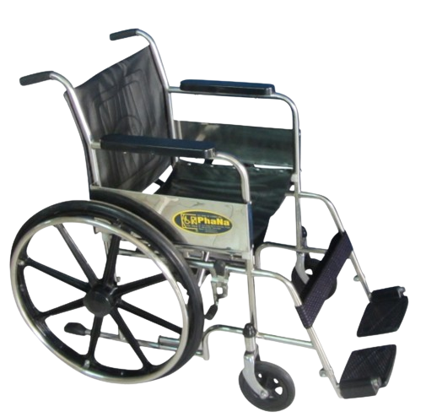
SẢN XUẤT XE LĂN
BÀI GIẢNG HUẤN LUYỆN AN TOÀN LAO ĐỘNG
BẢN QUYỀN THUỘC AN TOÀN NAM VIỆT

Slide 2
Một số vụ tai nạn trong nhà máy sản xuất xe lăn
Trong ngành công nghiệp sản xuất xe lăn (wheelchair), việc đảm bảo an toàn lao động là một vấn đề cực kỳ quan trọng:
  Va chạm giữa các phương tiện di chuyển
  Tai nạn khi sử dụng máy móc
  Trượt ngã và té ngã
  Nhiễm chất độc hại
  Vấn đề liên quan đến thiết kế sản phẩm

Slide 3
Tóm tắt bài học
1. An toàn vệ sinh lao động đối với nhân viên cắt, uốn, hàn, và hoàn thiện bề mặt khung xe lăn
2. An toàn vệ sinh lao động đối với nhân viên lắp ráp các bộ phận kim loại và nhựa để hoàn thiện 1 chiếc xe lăn
3. An toàn vệ sinh lao động đối với nhân viên kiểm tra chất lượng của xe lăn đã lắp ráp hoàn thiện

Slide 4
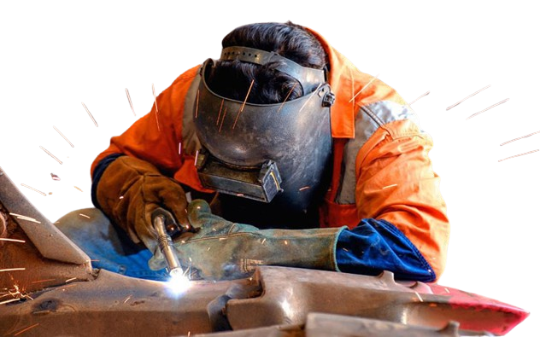
Cắt, uốn, hàn, và hoàn thiện bề mặt khung xe lăn
1. Đặc điểm công việc cắt, uốn, hàn, và hoàn thiện bề mặt khung xe lăn
Công việc cắt, uốn, hàn và hoàn thiện bề mặt khung xe lăn đòi hỏi sự chính xác và kỹ thuật cao để đảm bảo sự an toàn và chất lượng của sản phẩm cuối cùng. Quy trình bắt đầu bằng việc cắt các tấm kim loại theo kích thước và hình dạng cần thiết cho khung xe lăn.
Kỹ thuật uốn được áp dụng để tạo ra các thành phần cong và góc cạnh của khung, đồng thời đảm bảo tính chính xác và đồng nhất của các phần kết nối.

Slide 5
Cắt, uốn, hàn, và hoàn thiện bề mặt khung xe lăn
2. Các dạng tai nạn lao động trong quá trình cắt, uốn, hàn, và hoàn thiện bề mặt khung xe lăn
Trong quá trình cắt, uốn, hàn và hoàn thiện bề mặt khung xe lăn, có một số nguy cơ về tai nạn lao động mà nhân viên sản xuất cần phải chú ý. Một trong những nguy cơ chính là tai nạn cắt và thương tổn da khi sử dụng các dụng cụ cắt kim loại như máy cắt plasma hoặc máy cắt laser.
Sự không cẩn thận hoặc thiếu kinh nghiệm có thể dẫn đến việc cắt sai hoặc mất kiểm soát, gây nguy hiểm cho người làm việc.

Slide 6
Cắt, uốn, hàn, và hoàn thiện bề mặt khung xe lăn
3. Nguyên nhân gây ra tai nạn lao động khi cắt, uốn, hàn, và hoàn thiện bề mặt khung xe lăn
Các nguyên nhân gây ra tai nạn lao động trong quá trình cắt, uốn, hàn và hoàn thiện bề mặt khung xe lăn là kết quả của một số yếu tố khác nhau.
Trong quá trình cắt kim loại, một số nguyên nhân phổ biến bao gồm thiếu kỹ năng hoặc sự chú ý, sử dụng thiết bị không đúng cách hoặc không đảm bảo an toàn, và thiếu trang bị bảo hộ cá nhân. Các tác động không mong muốn như rung động, áp lực hoặc ma sát cũng có thể gây ra tai nạn.

Slide 7
Cắt, uốn, hàn, và hoàn thiện bề mặt khung xe lăn
4. Biện pháp phòng tránh tai nạn lao động khi cắt, uốn, hàn, và hoàn thiện bề mặt khung xe lăn
Để phòng tránh tai nạn lao động trong quá trình cắt, uốn, hàn và hoàn thiện bề mặt khung xe lăn, việc thực hiện các biện pháp an toàn là rất quan trọng.
Đầu tiên, đảm bảo rằng tất cả nhân viên tham gia vào các công việc này đều được đào tạo về an toàn lao động và biết cách sử dụng thiết bị bảo hộ cá nhân đúng cách.

Slide 8
Cắt, uốn, hàn, và hoàn thiện bề mặt khung xe lăn
5. Quy định an toàn lao động khi cắt, uốn, hàn, và hoàn thiện bề mặt khung xe lăn
Quy định an toàn lao động là một phần quan trọng của môi trường làm việc khi thực hiện các công việc cắt, uốn, hàn và hoàn thiện bề mặt khung xe lăn.
Huấn luyện an toàn lao động là điều cần thiết để đảm bảo rằng tất cả nhân viên có kiến thức và kỹ năng cần thiết để làm việc một cách an toàn và hiệu quả.

Slide 9
Cắt, uốn, hàn, và hoàn thiện bề mặt khung xe lăn
6. Xử lý tình huống tai nạn lao động khẩn cấp khi cắt, uốn, hàn, và hoàn thiện bề mặt khung xe lăn
Xử lý tình huống tai nạn lao động khẩn cấp trong quá trình cắt, uốn, hàn và hoàn thiện bề mặt khung xe lăn đòi hỏi sự nhanh nhẹn và quyết đoán từ phía nhân viên và nhà quản lý.
Khi một tai nạn xảy ra, việc ứng phó nhanh chóng và hiệu quả là rất quan trọng để giảm thiểu thiệt hại và bảo vệ sức khỏe của nhân viên.

Slide 10
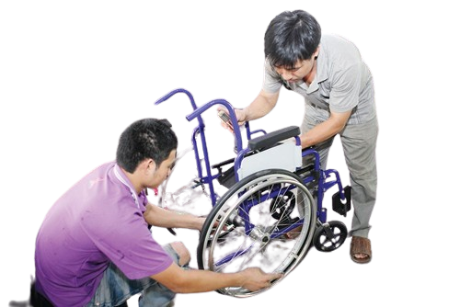
Lắp ráp các bộ phận kim loại và nhựa để hoàn thiện 1 chiếc xe lăn
1. Đặc điểm công việc lắp ráp các bộ phận kim loại và nhựa để hoàn thiện 1 chiếc xe lăn:
Lắp ráp các bộ phận kim loại và nhựa để hoàn thiện một chiếc xe lăn (wheelchair) đòi hỏi sự chính xác và kỹ thuật cao. Công việc này bao gồm nhiều bước phức tạp, bắt đầu từ việc sắp xếp các bộ phận theo thứ tự cụ thể.
Các bộ phận sẽ được kiểm tra kỹ lưỡng để đảm bảo chúng đáp ứng các tiêu chuẩn chất lượng.

Slide 11
Lắp ráp các bộ phận kim loại và nhựa để hoàn thiện 1 chiếc xe lăn
2. Các dạng tai nạn lao động trong quá trình lắp ráp các bộ phận kim loại và nhựa để hoàn thiện 1 chiếc xe lăn:
Trong quá trình lắp ráp các bộ phận kim loại và nhựa để hoàn thiện một chiếc xe lăn, có một số nguy cơ tai nạn lao động mà nhân viên cần phải đề phòng. Một trong những tai nạn phổ biến nhất là về cắt và va đập.
Việc làm việc với các bộ phận kim loại có thể dẫn đến nguy cơ cắt và thương tích từ các cạnh sắc nhọn hoặc dụng cụ cắt.

Slide 12
Lắp ráp các bộ phận kim loại và nhựa để hoàn thiện 1 chiếc xe lăn
3. Nguyên nhân gây ra tai nạn lao động khi lắp ráp các bộ phận kim loại và nhựa để hoàn thiện 1 chiếc xe lăn
Có nhiều nguyên nhân gây ra tai nạn lao động trong quá trình lắp ráp các bộ phận kim loại và nhựa để hoàn thiện một chiếc xe lăn. Một trong những nguyên nhân chính là thiếu kiến thức và kỹ năng của nhân viên.
Việc không đủ hiểu biết về quy trình làm việc và cách sử dụng các dụng cụ cũng như thiết bị an toàn có thể dẫn đến các tình huống nguy hiểm.

Slide 13
Lắp ráp các bộ phận kim loại và nhựa để hoàn thiện 1 chiếc xe lăn
4. Biện pháp phòng tránh tai nạn lao động khi lắp ráp các bộ phận kim loại và nhựa để hoàn thiện 1 chiếc xe lăn:
Đầu tiên, việc cung cấp đào tạo an toàn và hướng dẫn cụ thể về quy trình làm việc và cách sử dụng các dụng cụ bảo hộ cá nhân là rất quan trọng.
Nhân viên cần được giáo dục về cách nhận biết và đối phó với các nguy cơ potencialis trong môi trường làm việc.

Slide 14
Lắp ráp các bộ phận kim loại và nhựa để hoàn thiện 1 chiếc xe lăn
5. Quy định an toàn lao động khi lắp ráp các bộ phận kim loại và nhựa để hoàn thiện 1 chiếc xe lăn:
Quy định an toàn lao động khi lắp ráp các bộ phận kim loại và nhựa để hoàn thiện một chiếc xe lăn là một phần không thể thiếu của môi trường làm việc an toàn.
Đầu tiên, tất cả nhân viên tham gia vào quá trình lắp ráp phải được đào tạo về các quy tắc an toàn cơ bản và quy trình làm việc. Điều này bao gồm việc hướng dẫn về cách sử dụng các dụng cụ bảo hộ cá nhân, như găng tay, mặt nạ, và kính bảo hộ.

Slide 15
Lắp ráp các bộ phận kim loại và nhựa để hoàn thiện 1 chiếc xe lăn
6. Xử lý tình huống tai nạn lao động khẩn cấp khi lắp ráp các bộ phận kim loại và nhựa để hoàn thiện 1 chiếc xe lăn:
Xử lý tình huống tai nạn lao động khẩn cấp trong quá trình lắp ráp các bộ phận kim loại và nhựa để hoàn thiện một chiếc xe lăn đòi hỏi sự nhanh nhẹn và tỉnh táo của tất cả nhân viên.
Trong trường hợp xảy ra tai nạn, việc đầu tiên là đảm bảo an toàn cho bản thân và người khác xung quanh. Nhân v

Slide 16
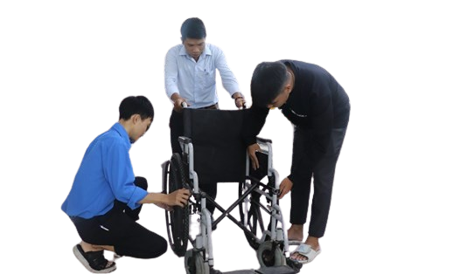
Kiểm tra chất lượng của xe lăn đã lắp ráp hoàn thiện
1. Đặc điểm công việc kiểm tra chất lượng của xe lăn đã lắp ráp hoàn thiện
Đầu tiên, sự hoạt động của hệ thống điều khiển cần được kiểm tra đáng kể. Điều này bao gồm việc đảm bảo rằng tất cả các chức năng của xe, chẳng hạn như hệ thống phanh và điều khiển tay, hoạt động một cách mạnh mẽ và chính xác.
Đồng thời, các thành phần cơ bản như bánh xe và khung xe cũng cần được kiểm tra kỹ lưỡng để đảm bảo tính an toàn và ổn định khi sử dụng.

Slide 17
Kiểm tra chất lượng của xe lăn đã lắp ráp hoàn thiện
2. Các dạng tai nạn lao động trong quá trình kiểm tra chất lượng của xe lăn đã lắp ráp hoàn thiện
Trong quá trình kiểm tra chất lượng của xe lăn đã lắp ráp hoàn thiện, có một số dạng tai nạn lao động có thể xảy ra. Đầu tiên là tai nạn liên quan đến việc sử dụng các công cụ và thiết bị kiểm tra.
Đôi khi, khi thử nghiệm chức năng của xe lăn, nhân viên có thể gặp phải tai nạn do sử dụng các dụng cụ như vít, tua vít hoặc các thiết bị điện tử.

Slide 18
Kiểm tra chất lượng của xe lăn đã lắp ráp hoàn thiện
3. Nguyên nhân gây ra tai nạn lao động khi kiểm tra chất lượng của xe lăn đã lắp ráp hoàn thiện
Khi không hiểu rõ về cách sử dụng các công cụ và thiết bị kiểm tra, nhân viên có thể gặp khó khăn trong việc thực hiện nhiệm vụ một cách an toàn và chính xác.
Thêm vào đó, thiếu quan sát và cảnh giác cũng là một nguyên nhân đáng lưu ý, khiến cho nhân viên không nhận biết được các rủi ro tiềm ẩn trong quá trình kiểm tra.

Slide 19
Kiểm tra chất lượng của xe lăn đã lắp ráp hoàn thiện
4. Biện pháp phòng tránh tai nạn lao động khi kiểm tra chất lượng của xe lăn đã lắp ráp hoàn thiện
Để phòng tránh tai nạn lao động khi kiểm tra chất lượng của xe lăn đã lắp ráp hoàn thiện, có một số biện pháp quan trọng cần được thực hiện.
Đầu tiên là đảm bảo rằng tất cả nhân viên được đào tạo về an toàn lao động và quy trình làm việc an toàn. Điều này bao gồm việc cung cấp thông tin và hướng dẫn rõ ràng về cách sử dụng các công cụ và thiết bị kiểm tra một cách an toàn và hiệu quả.

Slide 20
Kiểm tra chất lượng của xe lăn đã lắp ráp hoàn thiện
5. Quy định an toàn lao động khi kiểm tra chất lượng của xe lăn đã lắp ráp hoàn thiện
Quy định an toàn lao động khi kiểm tra chất lượng của xe lăn đã lắp ráp hoàn thiện đóng vai trò quan trọng trong việc đảm bảo môi trường làm việc an toàn và giảm thiểu nguy cơ tai nạn.
Đầu tiên, mọi nhân viên tham gia vào quá trình kiểm tra cần được đào tạo về các biện pháp an toàn cơ bản và quy trình làm việc an toàn. Điều này bao gồm việc hướng dẫn về cách sử dụng các công cụ và thiết bị kiểm tra một cách chính xác và an toàn.

Slide 21
Kiểm tra chất lượng của xe lăn đã lắp ráp hoàn thiện
6. Xử lý tình huống tai nạn lao động khẩn cấp khi kiểm tra chất lượng của xe lăn đã lắp ráp hoàn thiện
Xử lý tình huống tai nạn lao động khẩn cấp trong quá trình kiểm tra chất lượng của xe lăn đã lắp ráp hoàn thiện đòi hỏi sự nhanh nhẹn và quyết đoán từ tất cả nhân viên có mặt trong hiện trường.
Đầu tiên và quan trọng nhất, việc bảo đảm an toàn của tất cả mọi người là ưu tiên hàng đầu. Khi xảy ra tai nạn, việc ngay lập tức báo cáo và yêu cầu sự hỗ trợ y tế cần được thực hiện.

Slide 22
Cảm ơn các bạn đã theo dõi
Mọi thắc mắc về bài giảng xin liên hệ với chúng tôi theo thông tin bên dưới:
CÔNG TY TNHH HUẤN LUYỆN AN TOÀN VÀ QUAN TRẮC MÔI TRƯỜNG NAM VIỆT (AN TOÀN NAM VIỆT)
Địa chỉ: Lầu 2, số 655 Đường Điện Biên Phủ, Phường 25, Quận Bình Thạnh, Thành phố Hồ Chí Minh, Việt Nam
Hotline 0908.111.791
Website https://antoannamviet.com/
Email: Lienhe@antoannamviet.com

